Slide 1



Thứ Ba ngày 15 tháng 4 năm 2025

Slide 2

- Viết đúng chính tả một đoạn (từ đầu đến cuộc sống no ấm) trong bài Nhà rông (theo hình thức nghe viết) trong khoảng 15 phút.
Viết đúng từ ngữ có tiếng bắt đầu bằng s hoặc x (có tiếng chứa dấu hỏi hoặc dấu ngã).

Slide 3

Nghe – viết: Nhà rông

Slide 4
Nhà rông
Đến Tây Nguyên, từ xa nhìn vào các buôn làng, ta dễ nhận ra ngôi nhà rông có đôi mái dựng đứng, vươn cao lên trời như một cái lưỡi rìu lật ngược. Nước mưa đổ xuống chảy xuôi tuồn tuột. Buôn làng nào có mái nhà rộng càng cao, nhà càng to, hẳn là nơi đó dân đông, làm ăn được mùa, cuộc sống no ấm.

Slide 5

Nhà ςông
Đến Tây Nguΐłn, Ǉừ xa ηìn vào các λίŪ làng, Ǉa Ύğ ηận ǟa wgċ ηà
ǟŪg có đċ jái dựng đứng, νΰΩ cao Δłn ǇrƟ ηư jŎ cái lưǫ ǟìu lật wgưϑ. Nưϐ
jưa đổ xuūg εảy xuċ ǇuŬ ǇuŎ. BuŪ làng wào có jái ηà ǟųg càng cao, nhà
càng Ǉo, hẳn là wΠ đó dân đŪg, làm ăn đưϑ jùa, cuℓ sūg wo ấm.

Slide 6

Theo em, nội dung của bài văn là gì?
Đoạn văn miêu tả nhà rông ở Tây Nguyên. Qua đó thấy nét đặc sắc của nhà rông.

Slide 7


Luyện từ khó
Luyện từ khó

Slide 8
Tây Nguyên
dựng đứng
lưỡi rìu
tuồn tuột

Slide 9



Tiêu chí đánh giá
Sai không quá 5 lỗi.
Chữ viết rõ ràng, sạch đẹp.
Trình bày đúng hình thức.

Slide 10
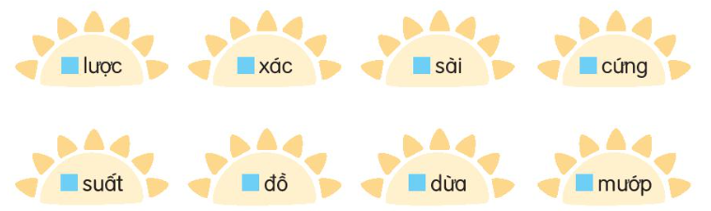
2. Chọn sơ hoặc xơ thay cho ô vuông
sơ
xơ
sơ
xơ
sơ
sơ
xơ
xơ

Slide 11
3. Làm bài tập a hoặc b

Slide 12


a. Chọn s hoặc x thay cho bông hoa
Rừng Tây Nguyên đẹp vì cảnh sắc thiên nhiên. Khi những cơn mưa đầu mùa đổ xuống, bầu trời vẫn trong. Rừng mát mẻ, xanh tươi. Các đồi gianh vươn lên và cỏ non bò lan ra mặt suối, như choàng cho rừng một chiếc khăn lấp lánh kim cương. Mặt trời xuyên qua kẽ lá, sưởi ấm những con suối trong vắt.
(Theo Ay Dun và Lê Tấn)

Slide 13
b. Chọn dấu hỏi hoặc dấu ngã cho chữ in đậm.
?
Dọc theo bờ vịnh Hạ Long, trên bến Đoan, bến Tàu hay cang Mới, nhưng đoàn thuyền đánh cá re màn sương bạc nối đuôi nhau cập bến. Những cánh buồm ướt át như nhưng cánh chim trong mưa. Thuyền nào cung tôm cá đầy khoang. Những con cá song khoe, giay đành đạch.
(Theo Thi Sảnh)
~
~
~
~
?
~

Slide 14
Vận dụng

Slide 15
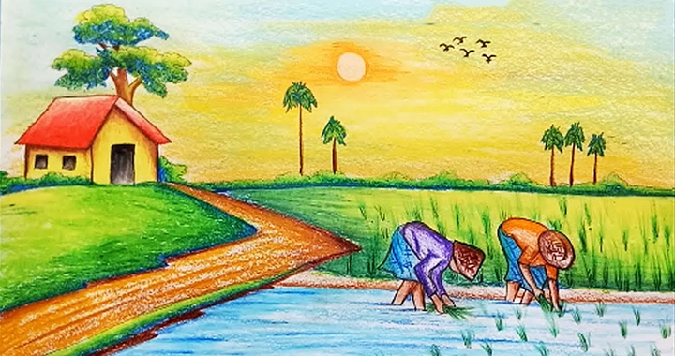
Vẽ cảnh đẹp quê hương em và viết 2 -3 câu giới thiệu bức tranh em vẽ.

Slide 16


